Slide 1
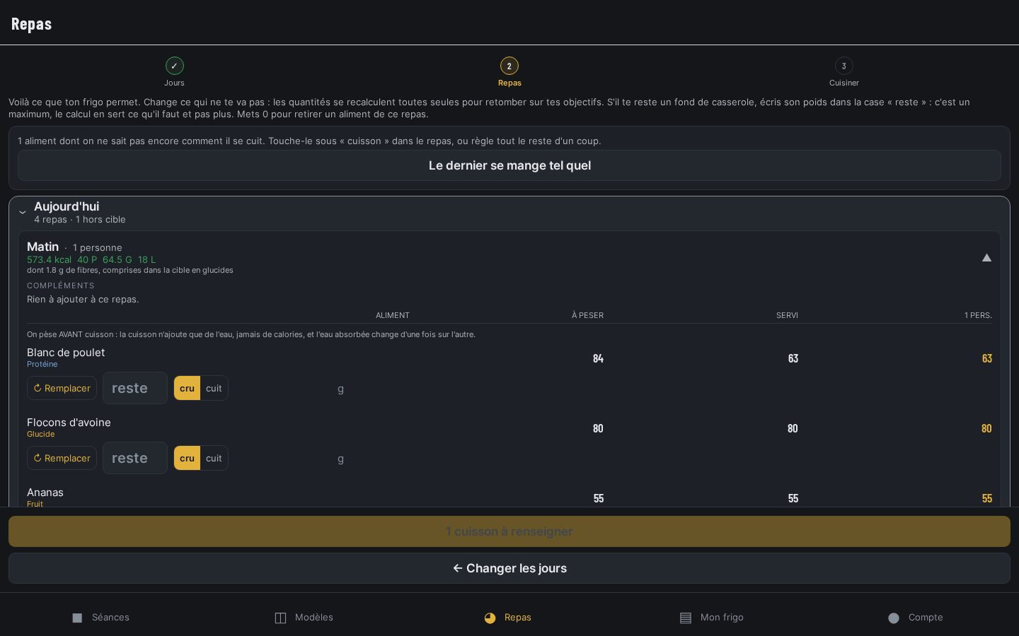
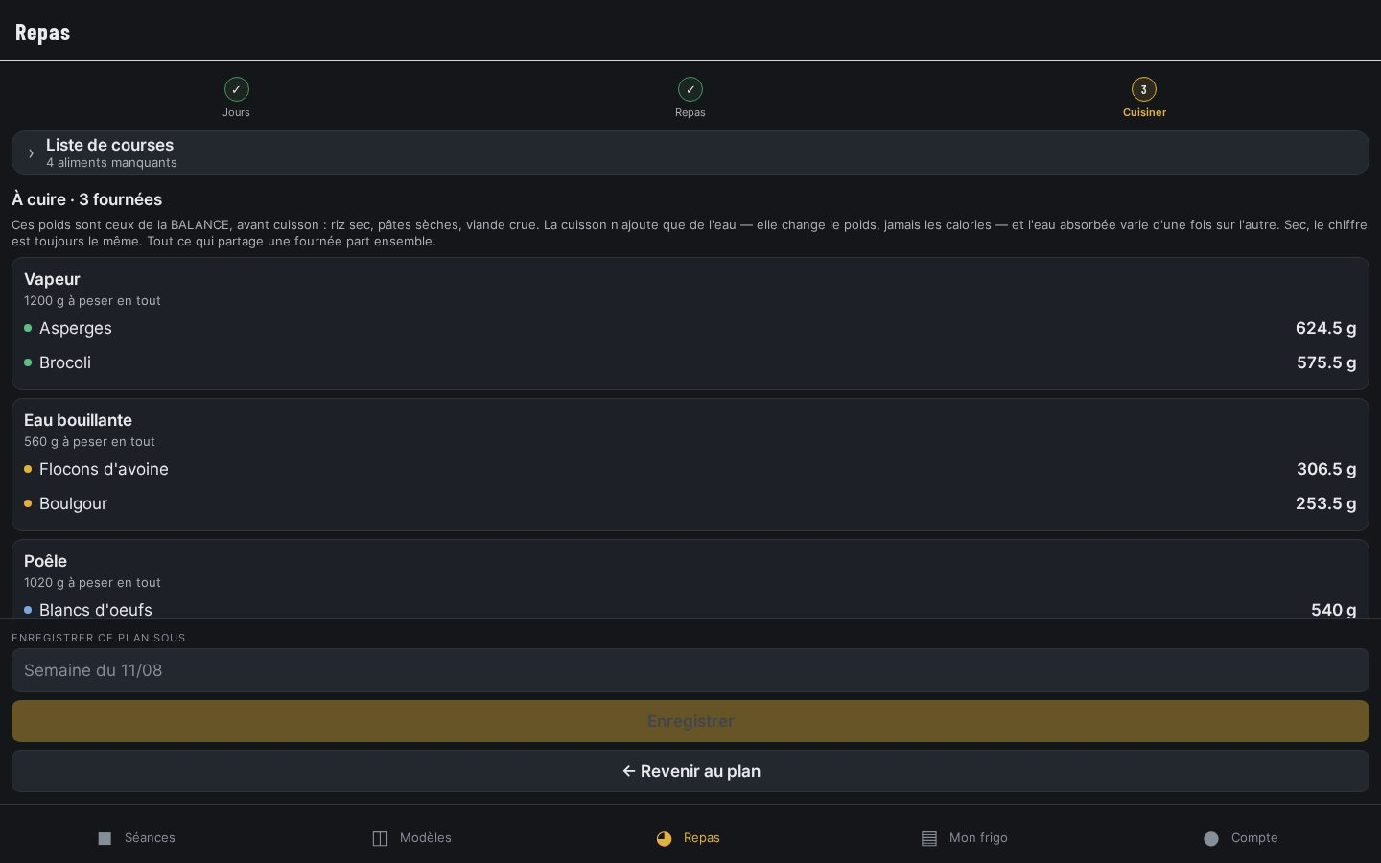
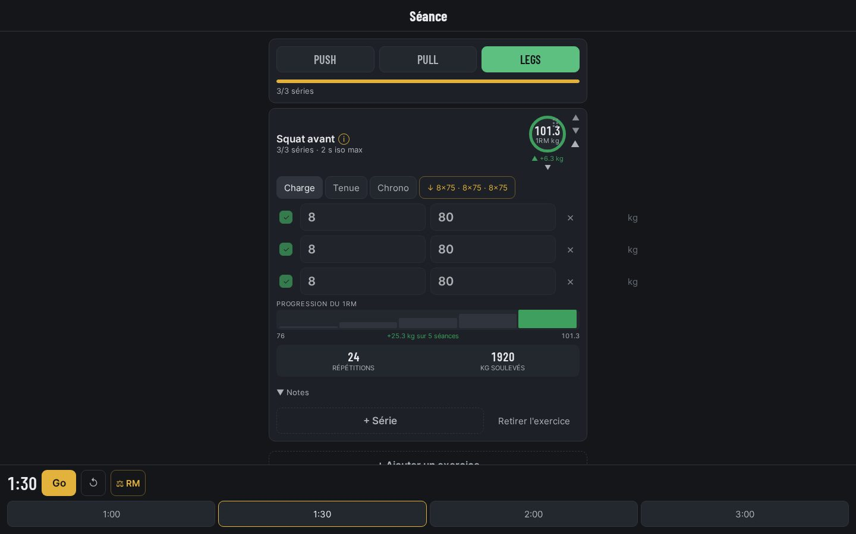
Business plan · coachs sportifs et diététiciens · France
fitcarnet Pro
L'outil des coachs et des diététiciens qui compose, pour chaque client, des repas justes avec ce qu'il a vraiment dans son frigo — et suit sa progression en salle.
blanc de poulet · 84 g à peser → 63 g servi · cible atteinte
3 ans
210
≈ 6 k€
L'application telle qu'elle tourne aujourd'hui — étape « Repas » du calculateur
horizon du plan
coachs payants visés
besoin de départ
Document de travail — les prévisions sont des hypothèses, à valider auprès de coachs (diapositive 13)
fitcarnet Pro · business plan · 21 septembre 2026
01 / 24
Notes:
Ouvrir sur ce que le produit fait, pas sur le marché. La phrase « 84 g à peser → 63 g servi » est toute la proposition : on ne donne pas une recette, on donne un geste. Préciser d'emblée que le produit tourne déjà et qu'il est utilisé tous les jours — ce n'est pas une idée sur papier.

Slide 2
SYNTHÈSE
Un produit déjà construit, un lancement peu coûteux
81,5 k€
8,8 k€
M13
0,5 %
CA année 3 · scénario central
revenu mensuel à 36 mois
point mort mensuel
des professionnels ciblés
L'offre. Un abonnement payé par le professionnel ; l'application est gratuite pour ses clients, qu'il invite lui-même.
La différence. Les plans partent du stock réel du client et donnent des grammages à peser, pas une recette théorique.
La cible. Les coachs libéraux (20 000 à 30 000 en France) et les diététiciens (17 369 en exercice).
Le prix. Trois formules de 29 à 99 € HT par mois ; panier moyen estimé à 42 €.
L'actif. Une application Android et web en service, 869 tests automatisés, un audit de sécurité de 84 constats entièrement traité.
Tous les chiffres de prévision sont des hypothèses de travail non mesurées — détail diapositive 13
fitcarnet Pro · business plan · 21 septembre 2026
02 / 24
Notes:
C'est la diapositive qu'on lit si on ne lit qu'une. Les quatre chiffres du haut disent la trajectoire, les cinq lignes du bas disent le dossier. Insister sur « l'actif » : le coût de construction du produit est déjà payé, ce qui explique un besoin de départ de 6 000 € et non de 200 000 €.

Slide 3
LE PROBLÈME
Un plan alimentaire que personne ne peut suivre ne sert à rien
01
02
03
Il ignore le frigo
Les chiffres sont faux
Les outils sont éparpillés
Le plan prévoit du saumon et des patates douces ; le client a du poulet et du riz. Il improvise, les macros dérivent, le coach ne le voit pas.
Le riz blanc sec vaut 350 kcal aux 100 g, le même riz cuit 155 (CIQUAL 2025). Confondre les deux, c'est se tromper d'un facteur 2,26 sur l'assiette.
Un tableur pour les programmes, une application de comptage pour les repas, une messagerie pour le suivi. Le professionnel recopie à la main.
Le coach vend un résultat. Il a besoin que son client mange ce qui est prévu — et de savoir quand ce n'est pas le cas.
Constats tirés de l'usage réel de l'application depuis sa création · valeurs CIQUAL 2025 (ANSES)
fitcarnet Pro · business plan · 21 septembre 2026
03 / 24
Notes:
Le chiffre à faire retenir : 350 contre 155 kcal pour le même riz. Un facteur 2,26 sur l'assiette, c'est un plan à 2 000 kcal qui en vaut 1 200. Ce n'est pas un détail de spécialiste, c'est la différence entre un client qui progresse et un client qui arrête.

Slide 4
CLIENTS TYPES
Trois profils, un même besoin : que le client suive le plan
CŒUR DE CIBLE
DEUXIÈME CIBLE
ANNÉE 2 ET SUIVANTES
Le coach indépendant
Le diététicien du sport
Le petit studio
Musculation, recomposition corporelle, 10 à 40 clients suivis à distance. Il fait aujourd'hui ses plans dans un tableur.
Consultations en cabinet ou à distance, exige des valeurs nutritionnelles de référence et une méthode défendable.
Deux à cinq coachs, une clientèle partagée, un besoin d'outil commun et de vue d'ensemble.
Il achète du temps gagné et des clients qui obtiennent des résultats.
Il achète la rigueur CIQUAL et la convention européenne.
Il achète un outil unique pour l'équipe.
Formule Solo ou Pro
Formule Pro
Formule Studio
Le client final n'est pas l'acheteur, mais c'est lui qui utilise l'application tous les jours : c'est l'expérience du client qui fera rester le professionnel.
Profils à confirmer lors des dix entretiens du mois 1
fitcarnet Pro · business plan · 21 septembre 2026
04 / 24
Notes:
L'acheteur et l'utilisateur ne sont pas la même personne : c'est la mécanique du B2B2C, et c'est aussi son risque. Le coach paie, mais il ne renouvellera que si ses clients se servent vraiment de l'application. D'où la gratuité totale côté client final.

Slide 5
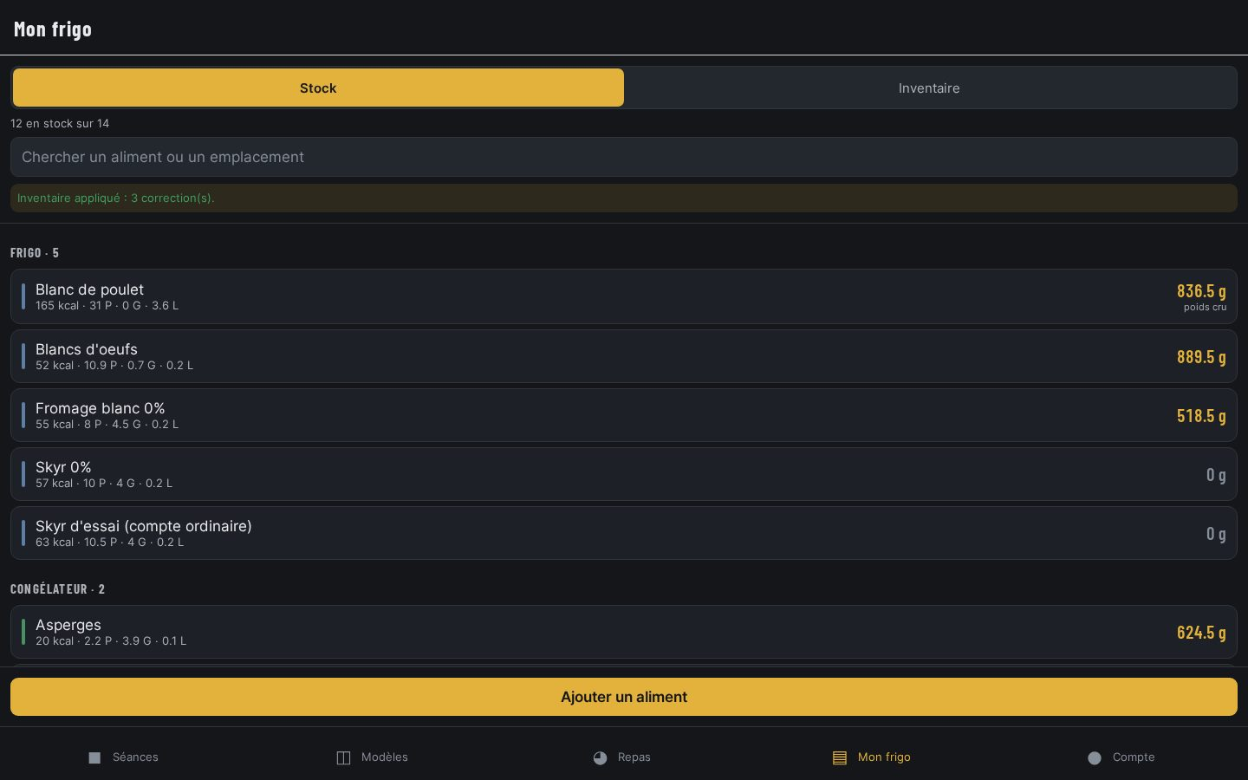
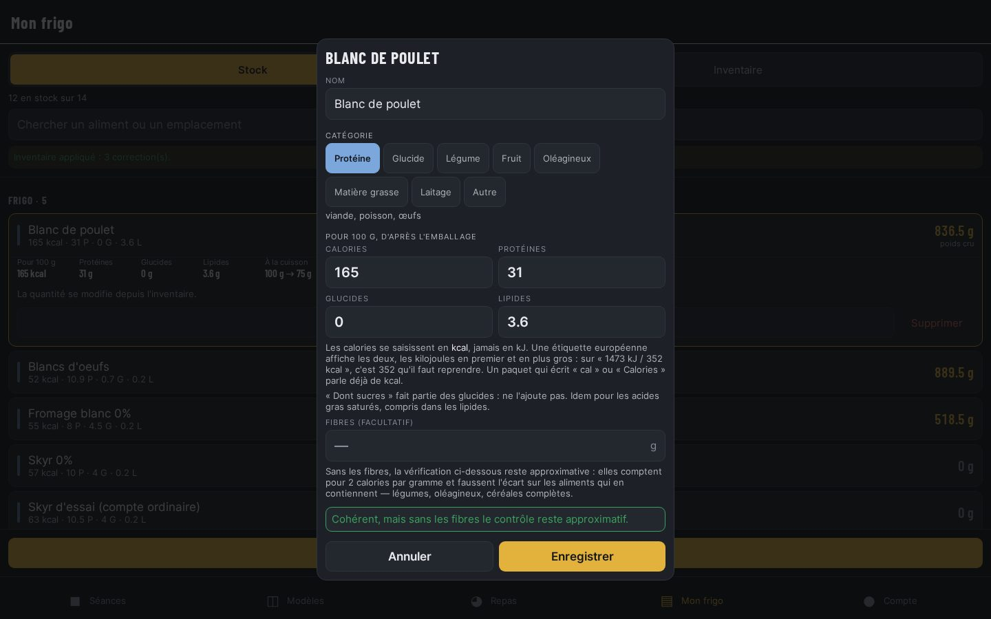
LA SOLUTION
Des cibles, un stock, des grammages à peser
Calculateur de repas. Le coach fixe les cibles par repas ; l'application rend les quantités que le client peut réellement cuisiner, et explique tout écart à la cible.
Batch cooking. Plusieurs jours d'un coup : fournées par façon de cuire, répartition en boîtes, liste de courses.
Frigo et inventaire. Le stock du client, tenu dans l'application ou synchronisé avec Grocy.
Séances et progression. Modèles Push/Pull/Legs, séries prévues et réalisées, 1RM estimé, courbes de progression.
Des garde-fous. Un chiffre douteux n'est jamais affiché comme certain : l'application refuse plutôt qu'elle n'invente.
Repas composé · Frigo · Batch cooking · Garde-fou sur les données
Captures de l'application en service — Android et web
fitcarnet Pro · business plan · 21 septembre 2026
05 / 24
Notes:
Ne pas lire les cinq lignes : les montrer. Si la salle veut une démonstration, elle se fait ici — le plan de tournage des vidéos est prêt. La cinquième ligne, les garde-fous, est celle qui distingue un outil de nutrition sérieux d'un compteur de calories.

Slide 6
LE PRODUIT
Ce n'est pas une maquette : l'application tourne tous les jours
Android et web · Symfony 7 · API Platform · PostgreSQL 16 · Expo SDK 54
Le calculateur rend des grammages à peser, et explique chaque écart à la cible
Le batch cooking groupe les fournées par façon de cuire et répartit en boîtes
La séance : séries prévues et réalisées, 1RM estimé, progression
Le garde-fou : un chiffre douteux est signalé, jamais affiché comme certain
fitcarnet Pro · business plan · 21 septembre 2026
06 / 24
Notes:
Quatre écrans, quatre preuves. Le message n'est pas « voilà ce qu'on va faire » mais « voilà ce qui existe ». Ce qui reste à construire pour l'offre professionnelle tient sur la diapositive suivante, et c'est volontairement court.

Slide 7
POINT DE DÉPART
L'essentiel du produit est déjà construit — et éprouvé
617
252
84 / 84
≈ 1 338
tests front
tests API
constats d'audit traités
exercices au catalogue
BRIQUE DE L'OFFRE PROFESSIONNELLE
ÉTAT
CE QUI RESTE
Comptes multiples, accès par invitation
en service
Inscription du professionnel en libre-service
Isolation des données entre comptes
en service · 18 tests
—
Objectifs par repas, modèles de séances
en service
Les faire poser par le coach pour son client
Partage coach ↔ client
à construire
Consenti, révocable, tracé — le chantier principal
Tableau de bord du coach
à construire
Vue d'ensemble des clients, alertes d'écart
Paiement, hébergement professionnel
à brancher
Stripe ; quitter le NAS pour un hébergeur français
iOS
à publier
Expo le permet ; compte Apple et App Store
Le coût de construction du produit est déjà payé : c'est ce qui rend le besoin de départ si bas
fitcarnet Pro · business plan · 21 septembre 2026
07 / 24
Notes:
C'est la diapositive qui tient lieu de traction : pas de clients payants, mais un actif technique réel et mesurable. Quatre lignes sur sept sont en service. Le seul vrai chantier est le partage coach ↔ client, qui est aussi le premier risque de sécurité — voir la diapositive des risques.

Slide 8
LE MARCHÉ · FRANCE
Des dizaines de milliers de professionnels, 210 visés à 3 ans
Éducateurs sportifs, toutes pratiques
≈ 140 000
Pourquoi ces professionnels
Ils vendent déjà un accompagnement nutritionnel et sportif, paient déjà des outils, et en recommandent un à tous leurs clients.
Coachs en activité effective (estimation 2024)
80 000 – 100 000
Coachs libéraux + diététiciens · marché visé
≈ 37 000 – 47 000
Un signal fort
Azeoo revendique plus de 1 800 coachs utilisateurs en France : les professionnels français paient pour ce type d'outil.
Objectif à 3 ans · scénario central
210
Terminaux
Barres à l'échelle de l'ensemble des éducateurs sportifs. L'objectif à 3 ans ne se voit presque pas — et c'est voulu : il ne demande pas de conquérir le marché.
France, mars 2026 : Android 65 %, iOS 34 % (StatCounter). Un tiers des clients est sur iPhone : iOS est indispensable avant la vente.
Sources : sports.gouv.fr · Broussal-Derval 2025 · AFDN / DREES 2024 · Azeoo · StatCounter — liste complète en annexe
fitcarnet Pro · business plan · 21 septembre 2026
08 / 24
Notes:
Marché construit par le bas, pas par le haut : on part du nombre de professionnels et du prix, jamais d'un « marché mondial du bien-être ». Le point à faire passer : 210 abonnés sur 37 000 à 47 000 professionnels, c'est 0,5 %. Le plan ne suppose aucune domination.

Slide 9
OFFRE ET TARIFS
Trois formules, la nutrition incluse partout
Solo
Pro
Studio
29 € HT / mois
49 € HT / mois
99 € HT / mois
Jusqu'à 15 clients
Jusqu'à 50 clients
3 coachs, clients illimités
Calculateur, batch cooking, séances
Tout Solo
Tout Pro
Tableau de bord du coach
Alertes d'écart aux cibles, export des plans
Clientèle et modèles partagés
Frigo synchronisé avec Grocy
Essai gratuit de 30 jours · remise de 2 mois en paiement annuel · gratuit pour le client final · un mois offert par professionnel parrainé.
Grille à tester auprès des pilotes : les concurrents se situent entre 20 et 130 $ par mois, modules compris
fitcarnet Pro · business plan · 21 septembre 2026
09 / 24
Notes:
Le prix n'est pas encore validé par un client : c'est une grille à éprouver, pas un tarif public. Le positionnement est volontairement au milieu du marché — la nutrition, que les concurrents facturent en module, est incluse partout.

Slide 10
CONCURRENCE
Des outils de suivi nombreux ; aucun ne part du frigo
OUTIL
ORIGINE
PRIX PUBLIC
PROGRAMMES
NUTRITION
PART DU STOCK RÉEL
Trainerize
Canada
23 – 225 $/mois
oui
module payant en sus
non trouvé
TrueCoach
États-Unis
20 – 107 $/mois
oui
limitée
non trouvé
Everfit
États-Unis
19 – 29 $ + modules
oui
plans repas à 33 – 39 $
non trouvé
Nutrium
Portugal
15 – 49 $/mois
non
cœur du produit
non trouvé
Azeoo
France
non relevé
oui
macros, suivi des repas
non trouvé
Kinetix
France
non relevé
oui
macros, recettes, courses
non trouvé
fitcarnet Pro
France
29 – 99 €/mois
oui
incluse, valeurs CIQUAL
oui, grammages à peser
Là où nous sommes plus faibles
Là où nous sommes différents
Notoriété nulle, pas de messagerie, pas d'encaissement des clients du coach, pas encore d'iOS.
La nutrition est au centre et incluse dans le prix, et elle calcule avec le frigo du client.
Prix relevés en septembre 2026 dans des comparatifs publics · « non trouvé » = absent des sources consultées, à vérifier en essai
fitcarnet Pro · business plan · 21 septembre 2026
10 / 24
Notes:
Ne pas transformer les concurrents en paillassons : Trainerize et TrueCoach font mieux que nous sur la messagerie, l'encaissement et la notoriété, et ils ont dix ans d'avance. La colonne qui compte est la dernière, et elle est vide partout sauf chez nous. Assumer la colonne des faiblesses à voix haute : elle vaut plus de crédibilité qu'elle ne coûte.

Slide 11
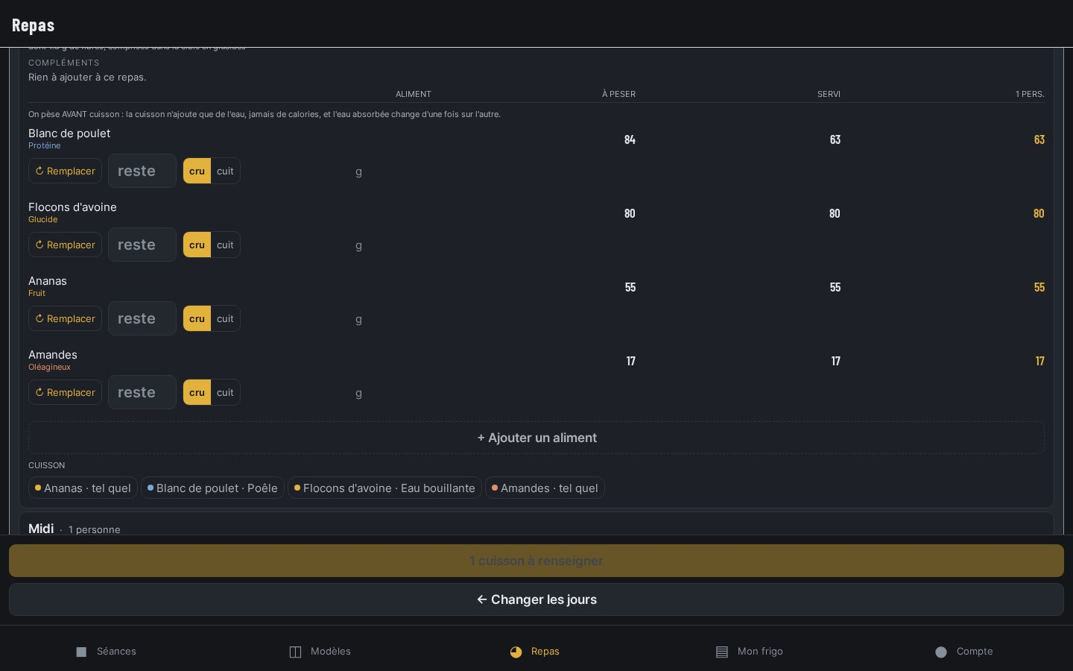
POSITIONNEMENT
« Le plan que votre client peut vraiment cuisiner »
Promesse. Des quantités justes, calculées avec ce que le client a sous la main, et un écart expliqué plutôt que caché.
CE QUE LE CLIENT VOIT À L'ÉCRAN
Matin · 1 personne
573 kcal · 40 P · 64,5 G · 18 L
Preuve. Valeurs CIQUAL 2025, fibres comptées à 2 kcal/g selon le règlement UE n° 1169/2011, pesée avant cuisson.
Blanc de poulet peser 84 g
→ servi 63 g
Ton. Français, précis, sans promesse miracle. On parle de grammes, pas de transformation en 30 jours.
On pèse AVANT cuisson.
Une consigne qu'on exécute sans réfléchir, parce que le calcul a déjà été fait pour le stock du jour.
Ce qui est dur à copier. Non pas l'idée, mais la rigueur des calculs : la table de référence, la convention des fibres, le rendement cru/cuit, et la règle de refuser un chiffre douteux.
Exemple repris de l'écran « Repas » de l'application · CIQUAL 2025 (ANSES)
fitcarnet Pro · business plan · 21 septembre 2026
11 / 24
Notes:
L'avantage défendable n'est pas la fonctionnalité — un concurrent peut l'ajouter en six mois. C'est la discipline de calcul : la table de référence, la convention européenne des fibres, et la règle interne de ne jamais afficher un chiffre qu'on ne peut pas justifier. C'est un choix d'ingénierie qui se copie mal parce qu'il coûte des fonctionnalités.

Slide 12
ALLER CHERCHER LES CLIENTS
Vendre un par un, puis par le bouche-à-oreille
Année 1 · la main
Année 2 · le contenu
Année 3 · les relais
Canal secondaire · la communauté
Entretiens avec 10 coachs, 5 pilotes gratuits, démonstration dans les salles de la région. Chaque pilote convaincu devient une référence citée.
Articles et vidéos courtes sur la pesée juste (« 350 ou 155 kcal ? »), présence sur Instagram et YouTube, parrainage entre coachs.
Partenariats avec les formations BPJEPS et STAPS, les réseaux de diététiciens, et offre Studio pour les petites salles.
Une version auto-hébergeable, distribuée aux utilisateurs de Grocy et du self-hosting : visibilité gratuite et utilisateurs exigeants qui remontent les défauts.
BUDGET MARKETING
Coût d'acquisition implicite, année 2 : environ 85 € par professionnel, soit deux mois d'abonnement.
Année 1
Année 2
Année 3
3 000 €
8 000 €
15 000 €
Canaux à arbitrer après les dix entretiens du mois 1
fitcarnet Pro · business plan · 21 septembre 2026
12 / 24
Notes:
Le chiffre à retenir est le coût d'acquisition : 85 € pour un abonnement à 42 € par mois, soit un retour en deux mois. C'est ce rapport-là qui rend le modèle tenable, bien plus que le nombre d'abonnés. Il est calculé, pas mesuré — il fait partie des hypothèses de la diapositive suivante.

Slide 13
MODÈLE ÉCONOMIQUE
Les hypothèses qui portent tout le prévisionnel
HYPOTHÈSE
VALEUR
JUSTIFICATION
Panier moyen par professionnel
42 € HT/mois
Mélange supposé : 45 % Solo, 45 % Pro, 10 % Studio
Premiers clients payants
mois 7
6 mois de construction et de pilote gratuit
Nouveaux professionnels, année 1
4 / mois
Réseau personnel, salles locales, pilotes
Nouveaux professionnels, année 2
8 / mois
Contenu, parrainage, écoles de coachs
Nouveaux professionnels, année 3
14 / mois
iOS disponible, notoriété, formule Studio
Résiliation mensuelle
3 %
Hypothèse prudente pour un petit logiciel en abonnement
Frais de paiement
≈ 2,5 % du CA
Stripe, cartes européennes
Scénarios prudent / ambitieux
× 0,5 / × 1,6
Même modèle, acquisitions divisées ou multipliées
Aucune de ces valeurs n'est encore mesurée. Les pilotes des mois 3 à 6 servent à les remplacer par des chiffres réels — en priorité le panier moyen et la résiliation. Les données de marché et les prix des concurrents, eux, viennent de sources publiques citées en annexe.
Le modèle se recalcule mois par mois : coachs(m) = coachs(m−1) × 0,97 + nouveaux(m)
fitcarnet Pro · business plan · 21 septembre 2026
13 / 24
Notes:
Diapositive la plus importante pour un investisseur, et la plus honnête. Ne pas la survoler : dire à voix haute que rien n'est mesuré, et que c'est précisément ce que les six premiers mois servent à corriger. Deux hypothèses portent tout : le panier moyen à 42 € et la résiliation à 3 %. Si l'une des deux est fausse, les deux diapositives suivantes le sont aussi.

Slide 14
PRÉVISIONNEL · 36 MOIS
Du prudent à l'ambitieux, le plan ne dépasse jamais 336 abonnés
SCÉNARIO CENTRAL · FIN D'ANNÉE 3
210
professionnels abonnés, soit 0,5 % des 37 000 à 47 000 visés
Ce que dit la fourchette
Le même modèle, avec des acquisitions divisées par deux ou multipliées par 1,6. Même le scénario prudent (105 abonnés à 36 mois) reste au-dessus du point mort. C'est le rythme d'acquisition qui varie, jamais le prix ni la résiliation.
Hypothèses de travail non mesurées — voir diapositive 13
fitcarnet Pro · business plan · 21 septembre 2026
14 / 24
Notes:
Pas de crosse de hockey : la croissance vient d'un mécanisme nommé — 4 puis 8 puis 14 nouveaux professionnels par mois, chacun rattaché à un canal. Si on demande pourquoi l'année 3 accélère : iOS est publié, le parrainage tourne, et la formule Studio ouvre les petites salles.

Slide 15
PRÉVISIONNEL · SCÉNARIO CENTRAL
Déficitaire la première année, rentable dès la deuxième
RÉSULTAT AVANT RÉMUNÉRATION DU FONDATEUR
Année 1
− 5 647 €
Année 2
+ 20 069 €
Année 3
+ 51 806 €
Besoin de financement : ≈ 6 000 € la première année. Point mort atteint vers le mois 13.
Montants hors TVA · détail des charges en annexe · hypothèses diapositive 13
fitcarnet Pro · business plan · 21 septembre 2026
15 / 24
Notes:
Une seule année déficitaire, et d'un montant couvrable en apport personnel. La ligne à souligner : les charges de l'année 1 sont surtout des dépenses de mise en conformité — juridique, licence, assurance — c'est-à-dire des coûts qu'on ne repaie pas. Le détail complet est en annexe.

Slide 16
RISQUES ET PARADES
Ce qui peut faire échouer le projet, et la parade de chacun
BLOQUANT
Droits sur le catalogue d'exercices
Le format de exercises.json ressemble à celui d'ExerciseDB, vendu sous licence commerciale. Vérifier la provenance ; acheter la licence (paiement unique) ou passer à un jeu de données libre.
ÉLEVÉ
Données de santé
Poids, objectifs et alimentation peuvent relever de l'article 9 du RGPD. Analyse d'impact, consentement explicite, hébergeur adapté ; faire trancher la question HDS par un juriste.
ÉLEVÉ
Fuite entre coachs ou entre clients
Le partage coach ↔ client ouvre une porte dans une isolation aujourd'hui étanche. Partage explicite et révocable, testé comme l'isolation actuelle (18 tests).
MOYEN
Pas d'iOS
Un tiers des clients finaux est sur iPhone. Publication iOS avant la fin de l'année 1.
MOYEN
Personne n'en veut au prix prévu
Entretiens et pilotes avant tout développement lourd ; décision de lancement explicite au mois 6.
MOYEN
Un fondateur seul, à temps partiel
Rythme réaliste, support externalisé en année 3, outillage de test et d'audit déjà en place.
MOYEN
Un concurrent ajoute la même fonction
L'avance tient à la rigueur des calculs plus qu'à l'idée : garder la référence CIQUAL et les explications d'écart.
FAIBLE
Un chiffre faux affiché à un client
Règle interne déjà appliquée : afficher l'incertitude ou refuser plutôt qu'une valeur non vérifiée.
Chaque risque bloquant ou élevé est traité avant le premier client payant.
fitcarnet Pro · business plan · 21 septembre 2026
16 / 24
Notes:
Le seul risque vraiment bloquant est juridique, pas commercial : la provenance du catalogue d'exercices. Il se lève avec un chèque ou un changement de jeu de données, et c'est la première tâche des trente prochains jours. Le deuxième — le partage coach ↔ client — est technique, et l'isolation actuelle est déjà couverte par 18 tests.

Slide 17
FEUILLE DE ROUTE
Six mois pour savoir si ça se vend, trois ans pour s'installer
FAIT · SEPT. 2026
MOIS 0 – 1
MOIS 1 – 3
MOIS 3 – 6
MOIS 6 – 36
Le produit personnel
Valider
Construire
Piloter
Vendre
· Calculateur, batch cooking, frigo
· Licences des données tierces
· Partage coach ↔ client
· 5 pilotes gratuits
· Mois 7 : premiers payants
· Séances et progression
· 10 entretiens de coachs
· Tableau de bord du coach
· Mesure de l'usage réel
· Mois 9 à 12 : iOS
· Audit de 84 constats clos
· Grille de prix testée
· Stripe, hébergeur français
· Décision de lancement
· Année 2 : alertes, export, parrainage
· CGU, RGPD
· Année 3 : formule Studio
Le mois 6 est le seul vrai point de non-retour : si 3 pilotes sur 5 ne sont pas prêts à payer, on arrête ou on repositionne — avant tout développement lourd.
Rythme calé sur un projet mené en parallèle d'une activité principale
fitcarnet Pro · business plan · 21 septembre 2026
17 / 24
Notes:
Le calendrier est celui d'un projet en activité secondaire, et c'est assumé : il vaut mieux un rythme tenu qu'un rythme annoncé. Insister sur le point de décision du mois 6 — l'argent engagé avant cette date est faible, et la porte de sortie est écrite d'avance.

Slide 18
OBJECTIFS ET INDICATEURS
Ce qu'on mesure, et ce qu'on fait si l'objectif est manqué
ÉCHÉANCE
OBJECTIF
INDICATEUR
SI L'OBJECTIF EST MANQUÉ
Mois 1
10 entretiens menés
Nombre de coachs prêts à tester
Revoir la cible avant de coder
Mois 6
3 pilotes sur 5 prêts à payer
Engagement écrit au prix annoncé
Arrêter ou repositionner
Mois 12
22 professionnels abonnés
Revenu mensuel ≥ 900 €
Revoir prix et canaux
Mois 24
97 professionnels abonnés
Résiliation ≤ 3 %/mois
Priorité à la rétention
Mois 36
210 professionnels abonnés
Revenu mensuel ≈ 8 800 €
Rester en activité secondaire
Usage client
Valeur coach
Qualité
Part des clients qui pèsent au moins un repas par semaine
Temps de préparation d'un plan, avant et après
Zéro chiffre faux signalé · incidents d'isolation : zéro
La décision du mois 6 est le seul vrai point de non-retour
fitcarnet Pro · business plan · 21 septembre 2026
18 / 24
Notes:
La colonne de droite est celle qui compte pour un investisseur : elle dit ce qu'on fait quand le plan ne se réalise pas. Un plan sans porte de sortie écrite n'est pas un plan. Les trois cartes du bas sont les indicateurs d'usage — ceux qui préviennent avant que le chiffre d'affaires ne baisse.

Slide 19
L'ÉQUIPE
Un fondateur seul — et un produit qui prouve ce qu'il sait faire
Il a construit le produit entier. API Symfony 7 / API Platform, front Expo (Android et web), base PostgreSQL 16, déploiement et sauvegardes.
À COMPLÉTER AVANT DE PRÉSENTER
[À FOURNIR : parcours professionnel du fondateur — formation, métier actuel, années d'expérience, pratique sportive]
Il l'a éprouvé. 869 tests automatisés, un audit de sécurité de 84 constats mené et entièrement traité, une isolation des données couverte par 18 tests dédiés.
Il est le premier utilisateur. L'application est née d'un besoin personnel et sert tous les jours : les défauts se voient avant les clients.
Ce que cherche le projet
Il connaît sa limite. Un temps partiel, pas de commercial, pas de designer. Le plan en tient compte : support externalisé en année 3, rythme d'acquisition modeste.
Un associé commercial ou un coach référent, au capital ou en conseil
Un juriste pour le RGPD et la question HDS (budget prévu, année 1)
Cinq coachs pilotes — c'est la demande la plus urgente
fitcarnet Pro · business plan · 21 septembre 2026
19 / 24
Notes:
Ne pas maquiller la faiblesse : un fondateur seul à temps partiel, c'est un risque, et il est déjà listé comme tel. Ce qui le compense est vérifiable — le produit existe, il est testé, et l'audit de sécurité a été mené jusqu'au bout. Compléter le parcours personnel avant de présenter : la case est laissée vide exprès plutôt que remplie au jugé.

Slide 20
LE BESOIN
≈ 6 000 € pour passer d'un produit personnel à un produit vendu
BESOIN DE DÉPART · ANNÉE 1
Les jalons que cet argent achète
≈ 6 000 €
Mois 1
Provenance du catalogue d'exercices levée, licence chiffrée ou jeu de données remplacé
Couvrable en apport personnel. Aucune levée n'est nécessaire pour atteindre le point mort.
Mois 3
Partage coach ↔ client en service, testé comme l'isolation actuelle ; Stripe branché ; hébergeur français
Mois 6
Cinq pilotes menés à terme, prix confirmé par écrit, décision de lancement prise
Ce que cet argent achète
Conseil juridique RGPD, CGU
2 000 €
Mois 7
Premiers clients payants
Licence du catalogue (provision)
1 500 €
Expert-comptable
1 200 €
Mois 13
Point mort mensuel atteint — le projet s'autofinance
Assurance RC professionnelle
500 €
Hébergement, comptes Apple / Google
720 €
Montants repris du compte de résultat, année 1 · hypothèses diapositive 13
fitcarnet Pro · business plan · 21 septembre 2026
20 / 24
Notes:
La demande n'est pas une levée : 6 000 €, couvrables en apport personnel. Ce qui se demande vraiment à la salle, c'est autre chose — des pilotes, un associé commercial, une mise en relation avec des coachs. Le dire explicitement : c'est plus utile que l'argent à ce stade.

Slide 21
PROCHAINES ÉTAPES
Les trente prochains jours
01
02
03
04
05
Vérifier la provenance
Préparer une grille d'entretien
Tourner les vidéos de démonstration
Consulter un juriste
Esquisser le partage coach ↔ client
de exercises.json et des pictogrammes, et chiffrer la licence.
et contacter 10 coachs et diététiciens.
— le plan de tournage est prêt.
sur le RGPD et la question HDS.
sans écrire de code.
Ce qu'on demande aujourd'hui
Cinq coachs ou diététiciens prêts à un entretien d'une heure, puis à un pilote gratuit de trois mois. C'est la seule chose qui remplace les hypothèses de la diapositive 13 par des chiffres réels — et c'est ce qui conditionne la décision du mois 6.
fitcarnet Pro · business plan · 21 septembre 2026
21 / 24
Notes:
Terminer par une demande concrète et petite, pas par un remerciement. Cinq entretiens d'une heure : c'est ce qu'on demande, et c'est ce qui débloque tout le reste. Laisser un silence après la phrase, puis passer aux questions — les annexes couvrent le détail des charges, le juridique et les sources.

Slide 22
ANNEXE
Détail des charges · scénario central
En euros HT, avant rémunération du fondateur
POSTE
ANNÉE 1
ANNÉE 2
ANNÉE 3
Chiffre d'affaires
3 357
32 789
81 546
Hébergement et sauvegardes
600
1 200
3 000
Conseil juridique RGPD, CGU
2 000
—
—
Licence du catalogue d'exercices (provision)
1 500
—
—
Expert-comptable
1 200
1 500
1 800
Assurance responsabilité civile professionnelle
500
500
600
Comptes Apple et Google
120
100
100
Marketing
3 000
8 000
15 000
Frais de paiement
84
820
2 040
Outils (e-mail, supervision)
—
600
1 200
Support client en freelance
—
—
6 000
Total des charges
9 004
12 720
29 740
Résultat
− 5 647
+ 20 069
+ 51 806
Point mort mensuel ≈ 1 000 € de charges fixes, atteint vers le mois 13 · montants hors TVA · hypothèses diapositive 13
fitcarnet Pro · business plan · 21 septembre 2026
22 / 24
Notes:
Annexe : à sortir en questions si on interroge la structure de coûts.

Slide 23
ANNEXE
Cadre juridique et conformité
À régler avant la première facture
Structure
Données personnelles
Contenus tiers
Micro-entreprise pour démarrer ; plafond de chiffre d'affaires à vérifier pour l'année 3.
Registre des traitements, analyse d'impact.
CIQUAL (ANSES) : conditions de réutilisation et de citation à confirmer.
Passage en SASU si le seuil approche ou si un associé entre.
Rôles clairs : le coach responsable de traitement, fitcarnet sous-traitant.
Catalogue d'exercices : licence à régulariser.
Assurance responsabilité civile professionnelle.
Hébergement en France ; statut HDS à faire trancher.
Pictogrammes des muscles : provenance à vérifier.
Suppression de compte déjà en place.
Vidéos YouTube : intégration, pas de copie.
Posture : l'application aide à exécuter un plan fixé par un professionnel. Elle ne pose pas de diagnostic et ne prescrit rien.
Points à valider par un juriste — budget prévu en année 1
fitcarnet Pro · business plan · 21 septembre 2026
23 / 24
Notes:
Annexe : à sortir si la question du RGPD ou des données de santé est posée.

Slide 24
ANNEXE
Sources
Les données de marché et les prix des concurrents sont publics. Les prévisions, non.
Marché et professionnels
Concurrents (prix relevés sept. 2026)
Données et licences
· sports.gouv.fr — éducateurs sportifs
· Trainerize, tarifs 2026
· Table CIQUAL 2025, ANSES — à la racine du dépôt
· Broussal-Derval — emploi des coachs en France, 2025
· TrueCoach
· Règlement UE n° 1169/2011 — convention des fibres
· AFDN — infographie DREES 2024 (17 369 diététiciens)
· Everfit
· ExerciseDB — licence à vérifier
· StatCounter — parts de marché iOS / Android, France, mars 2026
· Nutrium, tarifs
· Azeoo · Kinetix (prix non relevés)
Ce qui n'a pas de source : le panier moyen, le rythme d'acquisition, le taux de résiliation et tout le prévisionnel qui en découle. Ce sont des hypothèses de travail, à remplacer par des mesures après les pilotes du mois 6.
fitcarnet Pro · business plan · d'après le document de travail du 16 septembre 2026
fitcarnet Pro · business plan · 21 septembre 2026
24 / 24
Notes:
Annexe : la diapositive qu'on montre quand on demande « d'où sortent ces chiffres ? ».

